Slide 1
به نام ایزد یکتا

Slide 2
01

Slide 3
01

Slide 4
التور (وبا)
وبا ازجمله بیماریهای بومی ایران بوده که همه ساله مواردی از آن درکشور اتفاق می افتد. استان قم نیز از جمله استانهایی است که همه ساله آمار بالاتری نسبت به سایراستانها داشته معمولایکی از استانهايی است که اولین موارد مثبت را کشف وگزارش می نماید.

Slide 5
تهدید ها
اندمیک بودن بیماری در استان
همسایگی با کشورهای پاکستان،‌ افغانستان و عراق که جزء کشورهای بومی بیماری بوده و مهاجرین این کشورها در استان قم تردد زیادی داشته و می توانند باعث انتشار بیماری گردند
عدم ضدعفونی سبزیجات در بیش از 95درصد جامعه
وجود رفت وآمد اتباع غیر ایرانی از بسیاری از کشورهای جهان
جمعیت های حاشیه نشین شهری (کارگاههای غیر مجاز، کوره های آجر پزی)
عدم ساماندهی و ظرفیتهای مناسب در ورود و اقامت اتباع بیگانه در استان
عدم بسته بندی یخ در استان و عرضه در دکه های غیر بهداشتی

Slide 6
مخزن و منبع بیماری
آب آلوده و بخصوص آب های سطحی
میوه جات و سبزیجات خام
غذاهای دریایی خام یا نیم پز بویژه صدف
یخ غیر بهداشتی
انسان مخزن اصلی بیماری است به احتمال زیاد تنها انسان است که موجب آلودگی محیط می شود.

Slide 7
الگوی انتقال بیماری وبا

Slide 8
آلودگی میوه و سبزیجات
آبياري میوه
با فاضلاب و سبزیجات
میکرب ویبریو کلرا
آلودگی غذا
تهیه غذا از طریق آب آلوده
آلودگی آب
آلودگی مخازن آب
انتقال آب توسط
مخازن غیر بهداشتی
مصرف انسانی
بيماری التور
دفع مدفوع غیر بهداشتی
انتقال به سایر افراد

Slide 9
سوابق بیماری وبا در سالهای گذشته

Slide 10
خصوصیات ویبریو کلرا
سروگروپهای التور زیاد است و تنها O1, O139ایجاد بیماری می کند. بقیه سروگروپها ناگ هستند. ناگ سبب اپیدمی اسهالی نمی شود.
O1 دارای 3 سروتیپ اوگاوا اینابا و هیکوجیما
مخزن طبیعی: محیطهای آبی
در صورت شرایط محیطی مناسب مانند دما شوری و ریز مغذی ها به سرعت تکثیر می شود.
منابع عفونت: آبهای سطحی و اب چاههای کم عمق

Slide 11
در آب شیرین تمیز حداکثر7روز و در صورت آلودگی آب به فاضلاب (وجود مواد مغذی) تا 1 ماه می تواند زنده بماند
روی سبزیجات تا 5 روز زنده می می ماند
نسبت به خشک شدن و حرارت حساس است و از بین می رود
جوشاندن آب ظرف چند ثانیه ازبین می برد
در دمای 65درجه در نیم ساعت ازبین می برد
کلر با غلظت 0/6 از بین می برد

Slide 12
برخی خصوصیات بیماری
از طریق تولید انترتوکسین سبب افزایش ترشحات مایعات به داخل روده و اتلاف شدید آب و الکترولیتها می شود
در این بیماری قابلیت جذب آب از روده ها آسیب نمی بیند و این امر به درمان بیماری کمک می کند.

Slide 13
اپیدمیها بیشتر در مناطق گرم و مرطوب و درتمام فصول بخصوص ماههای اردی بهشت تا آبان دیده می شود.
میزان مرگ ومیر در اول اپیدمیها و موارد اولیه بیشتر است که دلیل آن بی اطلاعی مردم و عدم مراجعه به پزشک یا دیر مراجعه کردن است.
انسان مخزن اصلی بیماری
دوره کمون بسته به مقدار باکتری خورده شده است ازچند ساعت تا 5 روز (معمولا 1-3 روز)

Slide 14
علایم بیماری معمولا 2-3 روز طول می کشد.
بیماران تا 2 هفته پس از بهبودی قادر به انتقال بیماری هستند.
آنتی بیوتیک می تواند درکاهش شدت علایم و سرایت موثر باشد
از عوامل تاثیر گذار: اسیدیته معده -سن

Slide 15
علایم و نشانه ها
حدود 75% افرادا عفونت یافته هیچ علایمی ندارند
20% دچار اسهال می شوند که شبیه اسهالهای دیگر است (اسهال آب برنجی نیست)
فقط 2-5 % افراد دچار دهیداراتاسیون اسهال آبکی و استفراغ می شوند.
درموارد شدید: افت شدید فشار – فقدان نبض رادیال و شوک
سه عارضه وبا: نارسایی کلیه- اسیدوزشدید- ادم ریه

Slide 16
تعریف مورد مشکوک
مرگ از اسهال
دارای اسهال آبکی بالای 2 سال یا زیر 2 سال بانظر پزشک
تعداد نمونه مورد انتظار از هر مرکز سلامت
تعداد کودکان زیر5 سال*2* 02/

Slide 18
آموزش پیشگیری و کنترل بیماری وبا (التور ) مرکز بهداشت شهرستان ارزوئیه صفحه : 01

Slide 19
آموزش پیشگیری و کنترل بیماری وبا (التور ) مرکز بهداشت شهرستان ارزوئیه صفحه : 01

Slide 20
آموزش پیشگیری و کنترل بیماری وبا (التور ) مرکز بهداشت شهرستان ارزوئیه صفحه : 01

Slide 21
آموزش پیشگیری و کنترل بیماری وبا (التور )

Slide 22
آموزش پیشگیری و کنترل بیماری وبا (التور ) مرکز بهداشت شهرستان ارزوئیه صفحه : 01

Slide 23
طغیان های آب و غذا
تعریف طغیان منتقله از غذا:
اگر دو نفر یا بیشتر از یک غذا یا آشامیدنی مشترک استفاده کرده و علایم بالینی مشترکی داشته باشند طغیان بیماری منتقله از غذا اتفاق افتاده است.
پس از کشف و گزارش طغیان تیم بررسی طغیان که حداقل متشکل از دو نفر ( کارشناس مبارزه با بیماریها و کارشناس بهداشت محیط ) می باشد تشکیل و طی مراحل ده گانه طغیان واقع شده بررسی می شود.

Slide 25
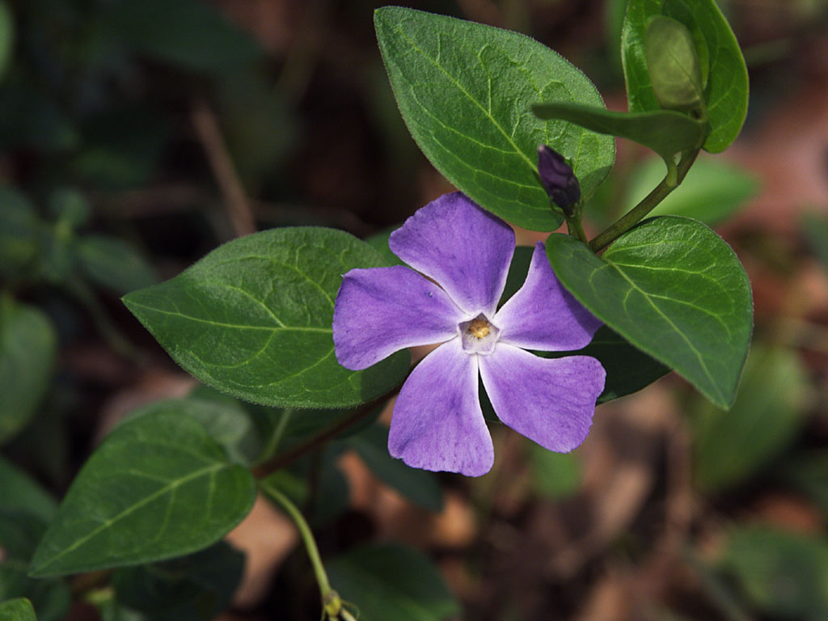
آمادگی
برقراری نظام مراقبت بیماری
شناسایی کانونهای خطرانتقال وشیوع بیماری
شناسایی موارد احتمالی آبیاری با فاضلاب در سطح استان
استقرارسیستم نظارتی فعال در کنترل عرضه آب وغذا
هدفمند سازی نمونه برداریهای میکربی آب ومواد غذایی بالاخص نمونه برداریهای محیطی به منظورجداسازی وتشخیص ویبریوکلرا
آموزش گسترده رعایت بهداشت عمومی

